Slide 1
2023元月主题活动策划方案
1月7-8日/1月14-15日
Notes:
策划人星球-Ready（微信: Nkt677）私藏推荐，仅供个人学习之用。

Slide 2

1
活动创意阐述
2
活动排铺计划
3
活动内容安排
4
其他细节展示

Slide 3
01
活动创意阐述
Activity creativity

Slide 4
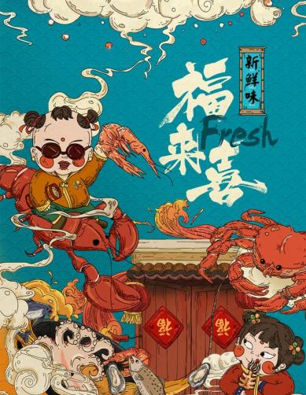
传统
12月30日传统腊八节
源自上古时代祭祀神灵、祈求丰收的bai习俗，由于其主旨与春节相通，时间又与春节临近，故而有“过了腊八就是年”，
1月7-8日/1月14-15日也就是带有年味的前两个周末
中国传统节日多种多样，是我国悠久历史文化的一个重要组成部分。从远古先民时期发展而来的中华传统节日清晰地记录着中华民族丰富而多彩的社会生活文化内容，乃中华民族特有的特色节日。

Slide 5
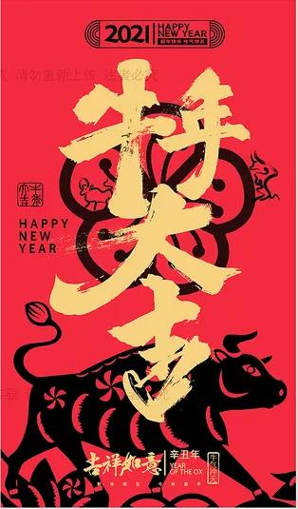
年货大集
春节是中国一年中最大、最喜庆的传统节日。
适逢岁末是中国传统的辞旧迎新时，是人们在忙碌了一年后消费量最大、消费最为集中的时节。
在新年将近的时期，通过举办年货节设置新春折扣商品
吸引人群关注，提高案场人流量；
吸引来宾项目地，进行抵用消费购买，实现资源共享，促进项目的蓄客。
Notes:
策划人星球-Ready（微信: Nkt677）私藏推荐，仅供个人学习之用。

Slide 6
「活动氛围打造」
年末答谢 | 主动传播 | 互动体验感
寻找目标客群归属感，符合圈层属性
周期系列性活动利用第一周活动口碑效果
达成客户自主传播促成老带新到达现场
短期内提高到访量，促进项目传播

Slide 7

你年货办了吗 ？
XX·XXX
年货大集不止5折
更多机会免费送
想过每一个新年，不只是因为那里藏着一年仅一次的团圆时光，
也因为，那里有一辈子的馋，那是记忆深处最工整的年味儿……

Slide 8
02
活动排铺计划
Activity layout plan

Slide 9

活动主题：万般年味在XX
——年货大集
活动时间：1月7-8日/1月14-15日
活动对象：新老业主、意向客户、自然到场客户
活动形式：年货大集，主题氛围包装，年味互动（福气扭蛋机或新春盲盒机）

Slide 10
时间安排
活动时间：上午10:00—12:00；下午14:00-17:30
内容安排
“新年送礼专场”
1月7-8日
财神迎门领红包
好运亨通盲盒机
年味民俗大赏
环球专场年货大集
财神迎门领红包
天官赐禄扭蛋机
年味民俗大赏
新年专场年货大集
“环球出品专场”
1月14-15日
Notes:
策划人星球-Ready（微信: Nkt677）私藏推荐，仅供个人学习之用。

Slide 11
03
活动内容安排
Activity content arrangement

Slide 12

1月7-8日

Slide 13
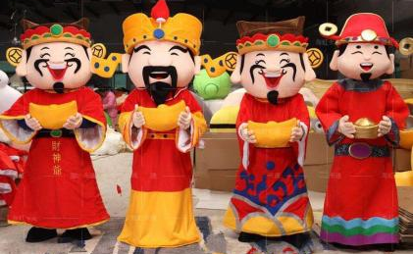


财神送福
巡场互动
给来宾送“福”送“财”送“好运”
获娃娃机代币2个+
互动时间
到场即领
全天候开放式互动
互动规则
1、财神全场互动
客户到场，即可获兔年红包+奇趣扭蛋机代币一个
2、奇趣扭蛋机
客户将代币放入扭蛋机，扭动旋钮，即可获得奇趣玩具一份

Slide 14
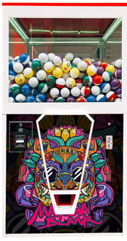
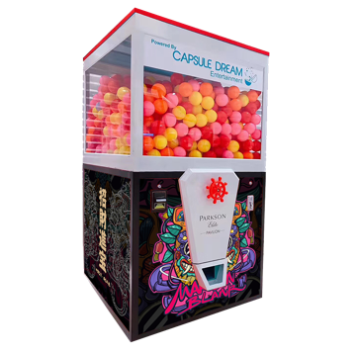
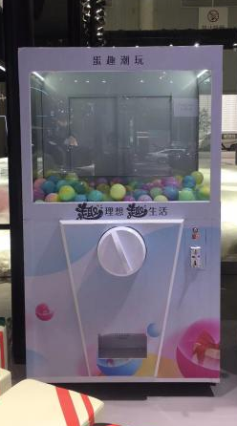
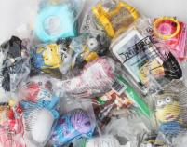
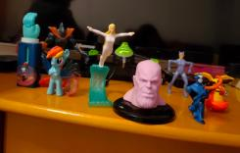
天官赐禄扭蛋机
扭蛋赐禄
新年扭蛋，扭开的是福禄、扭开的是新一年的快乐
获娃娃机代币2个+
互动时间
画面更换
全天候开放式互动
互动规则
1、奇趣扭蛋机
①客户将代币放入扭蛋机，扭动旋钮，即可获得奇趣玩具一份
②扭蛋集中还附有代金券（单天5张50元代金券/10张20元代金券/15张10元代金券）用于年货大集兑换年货使用。
Notes:
策划人星球-Ready（微信: Nkt677）私藏推荐，仅供个人学习之用。

Slide 15
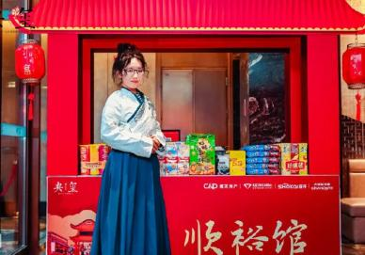

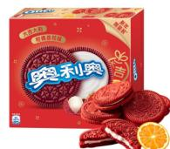
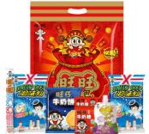

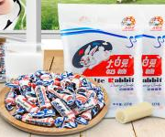

新年专场年货大集
年货大集
年味互动，新年专场贴心准备各种新年好物
获娃娃机代币2个+
互动时间
包装样式
全天候开放式互动
互动规则
1、扭蛋获代金券
等额兑换相应年货
2、集赞赢礼券
活动信息转发集赞36个即可获得10元代金券
3、 全场半价抢年货
现场年货标注价格半价抢年货、低于市场价答谢客户同时形成口碑宣传

Slide 16
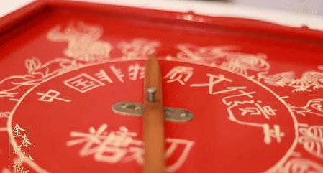

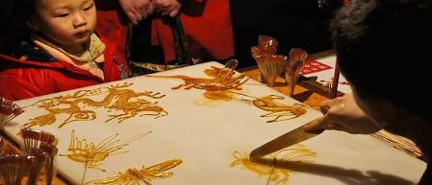
年味民俗大赏
新春糖画
糖画大师以糖为墨蜜境如愿
获娃娃机代币2个+
互动时间
全天候开放式互动
互动规则
1、寻艺民俗 传承美好
现场邀请专业糖画老师现场绘制糖画，以糖为墨绘制出一年的甜蜜祝福，送给来宾
（置业顾问带领参与民俗大赏）

Slide 17
1月14-15日
Notes:
策划人星球-Ready（微信: Nkt677）私藏推荐，仅供个人学习之用。

Slide 18
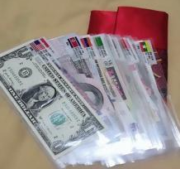
财神送福
巡场互动
环球专场，财神送福送外币
获娃娃机代币2个+
互动时间
到场即领
全天候开放式互动
互动规则
1、财神全场互动
客户到场
即可获兔年红包+随机一国家外币一张或盲盒机参与券一张

Slide 19
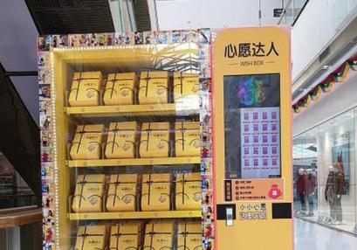
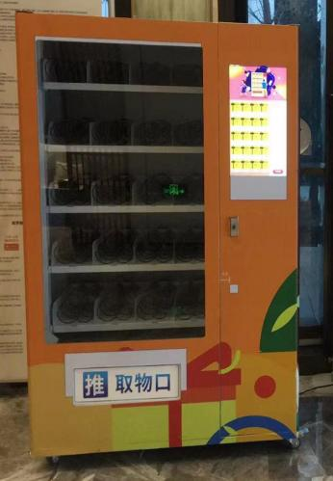
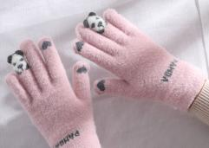
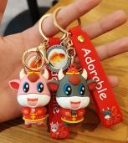
好运亨通盲盒机
好运盲盒
新的一年，每一个盲盒都是好运
获娃娃机代币2个+
互动时间
画面更换
画面更换
全天候开放式互动
互动规则
1、好运亨通盲盒机
客户到场，凭借盲盒参与券参与盲盒活动
①客户在工作人员指引下获取盲盒，即可获得盲盒一份
②盲盒中有几率获得暖冬手套或兔年挂件
有几率获得年货代金券（单天5张50元代金券/10张20元代金券/15张10元代金券）用于年货大集兑换年货使用。

Slide 20
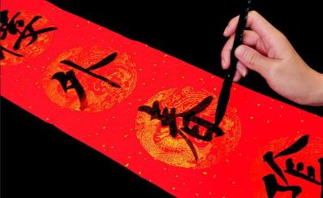

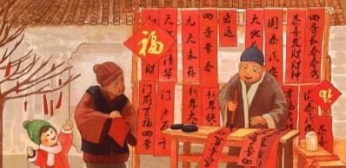
年味民俗大赏
新年送福
书法大师现场珲春，送福气
获娃娃机代币2个+
互动时间
全天候开放式互动
互动规则
1、寻艺民俗 传承美好
现场邀请专业书法老师现场绘制春联，凝练文字为新的一年的祝福，送给来宾
（置业顾问带领参与民俗活动）

Slide 21
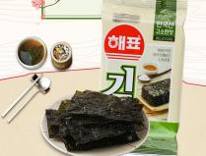


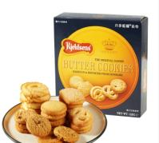
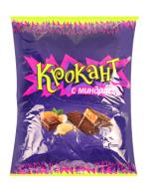
环球专场年货大集
年货大集
环球专场，带给大家全球好物
获娃娃机代币2个+
互动时间
包装样式
全天候开放式互动
互动规则
1、盲盒获代金券
等额兑换相应年货
2、集赞赢礼券
活动信息转发集赞36个即可获得10元代金券
3、 全场半价抢年货
现场年货标注价格半价抢年货、低于市场价答谢客户同时形成口碑宣传
Notes:
策划人星球-Ready（微信: Nkt677）私藏推荐，仅供个人学习之用。

Slide 22
04
其他细节展示
Activity layout plan

Slide 23
平面布局
财神迎门、新年互动设备
年货大集、民俗大赏
沙盘
扭蛋机
财神
财神
年货大集
民俗大赏
入口大门
桁架指引
营销中心

Slide 24
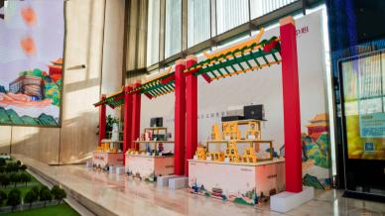
贴合年味画面统一更换
搭配活动主体调性年货及民俗区域使用桁架+板质材料进行造型上突破
同时现场使用设备统一进行画面包装

Slide 25
年货大集运行方式备选
方式除代金券抵扣
备选建议
获娃娃机代币2个+
包装样式
备选规则
1、甲方工作人员配合
设置收款二维码，客户到场没有获取代金券的来宾有想选购的，可在置业顾问陪同下挑选1种商品进行5折购买，现场支付。（甲方收款）
Notes:
策划人星球-Ready（微信: Nkt677）私藏推荐，仅供个人学习之用。

Slide 26
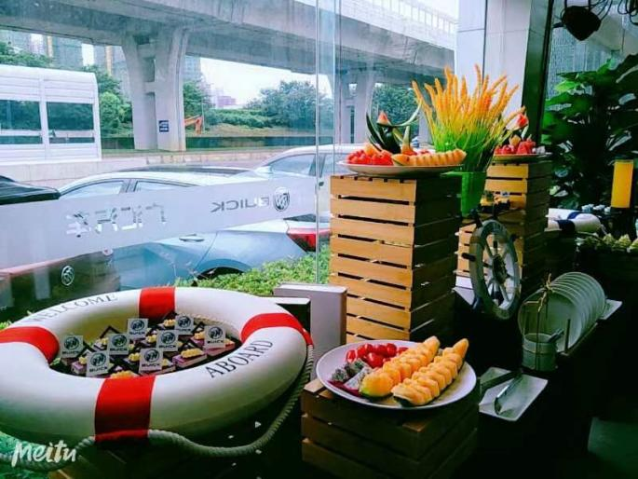
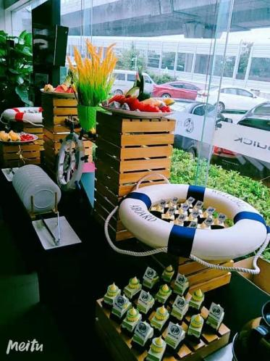
活动冷餐辅助气氛
现场搭配冷餐，为到场客户提供贴心服务

Slide 27
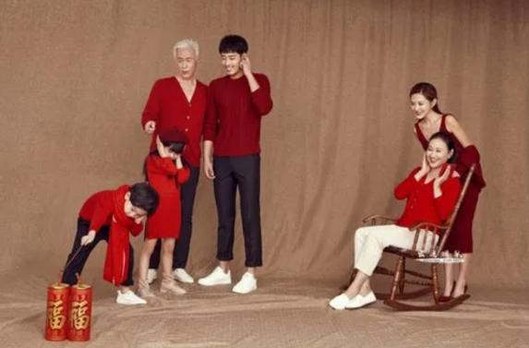
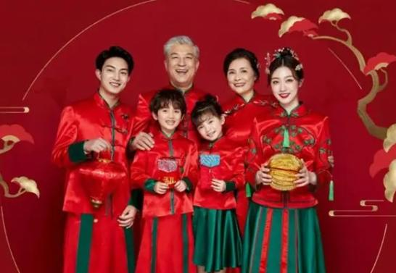
备选活动方向
新年最美全家福 定格好时光
全家福摄影主题活动

Slide 28
感谢领导见阅
Notes:
策划人星球-Ready（微信: Nkt677）私藏推荐，仅供个人学习之用。

